Slide 1
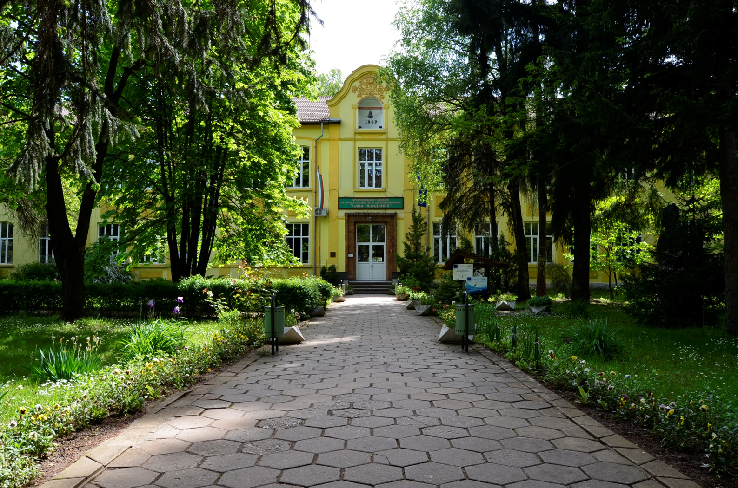
110 години
Национална професионална гимназия по горско стопанство и дървообработване
„Сава Младенов“- гр. Тетевен

Slide 2
Тема: Кубиране на ротационни тела
бинарен урок: инж. Емилия Тончева- горска таксация
Диана Василева- математика
12 Б клас уч.2018/2019г.

Slide 3
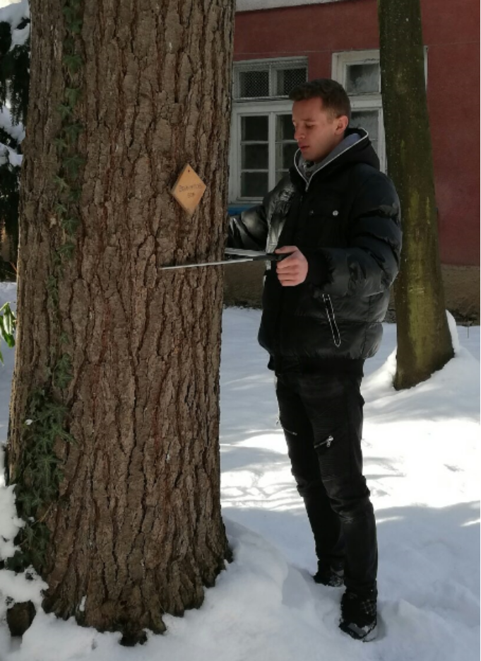
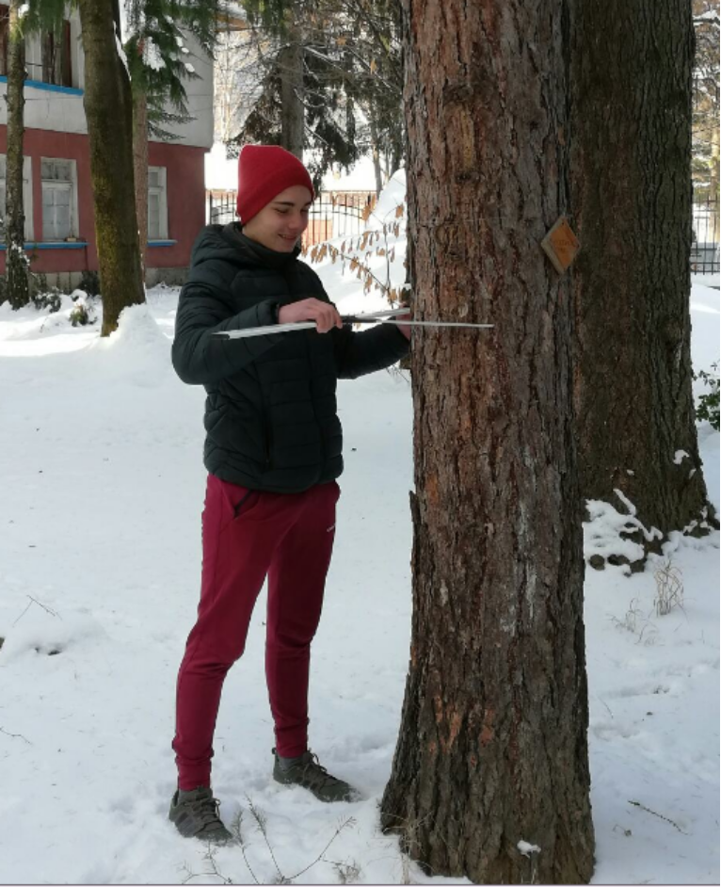
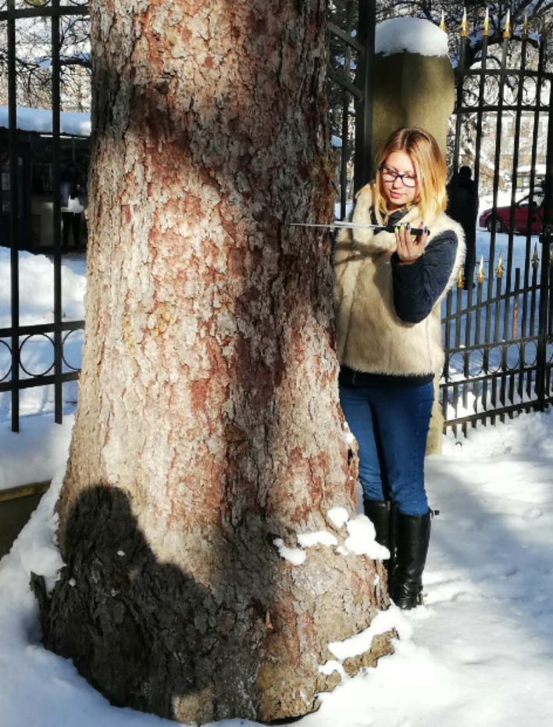

Slide 4
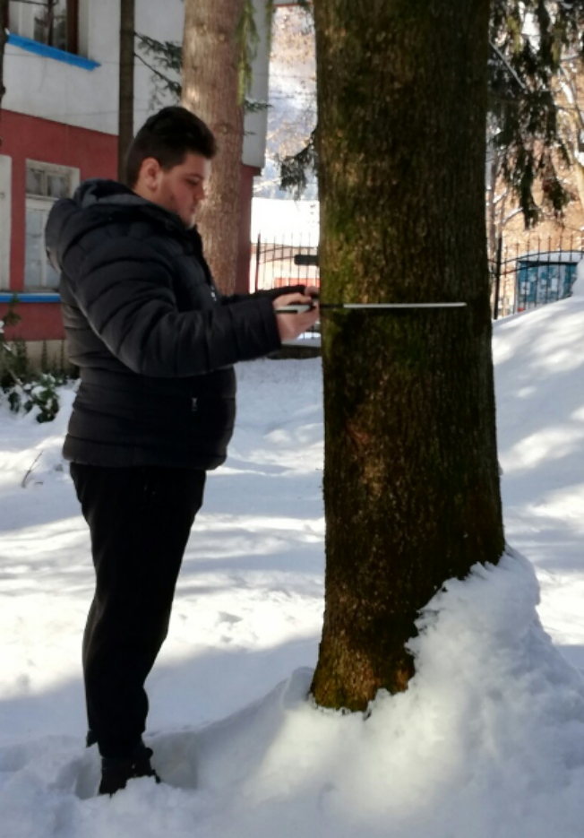
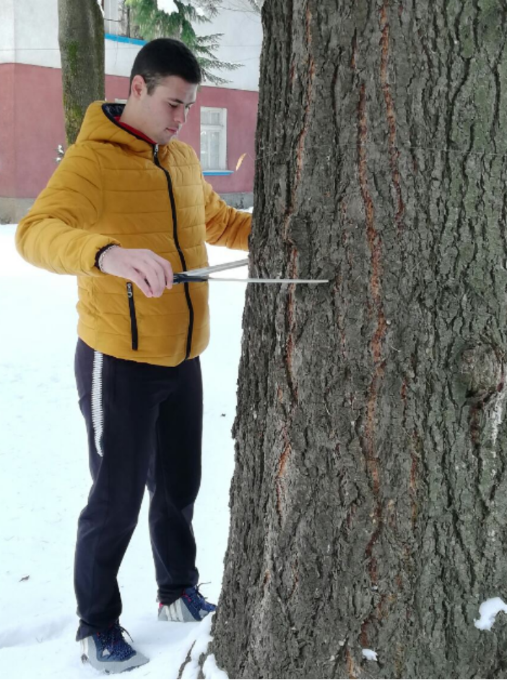

Slide 5
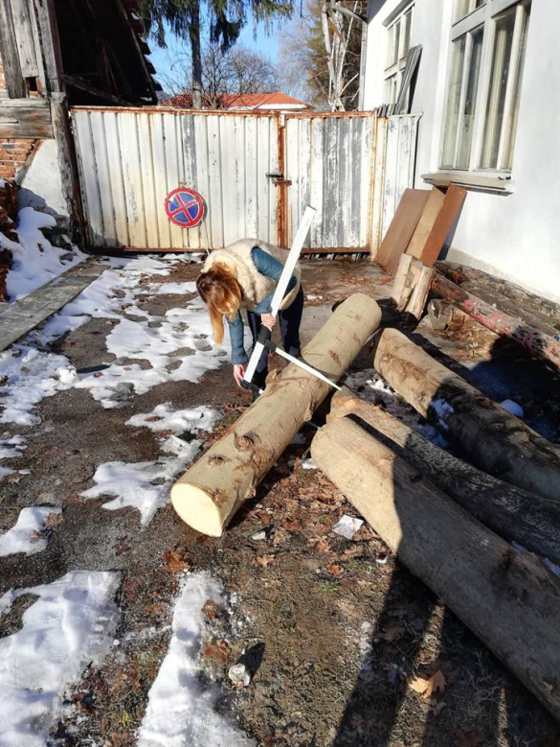
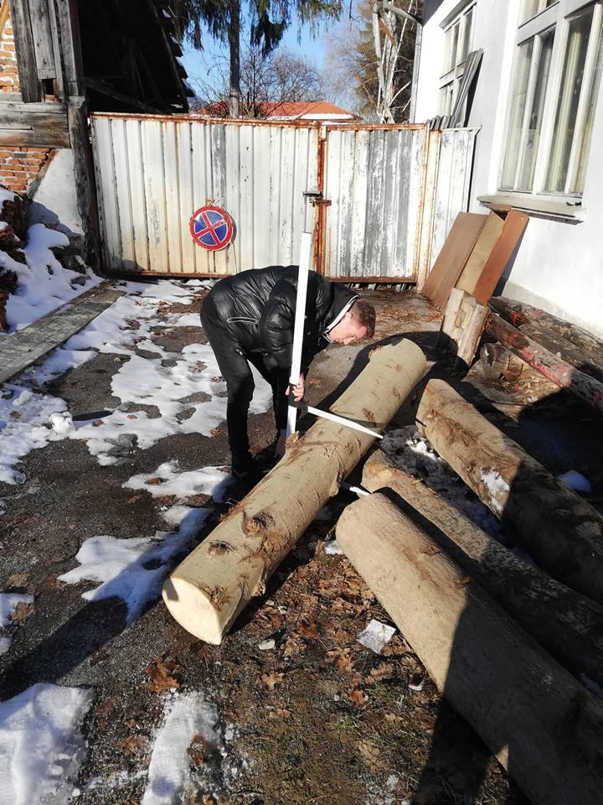
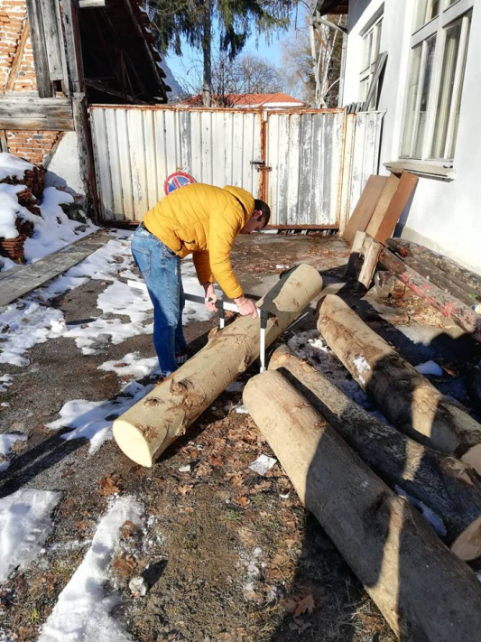
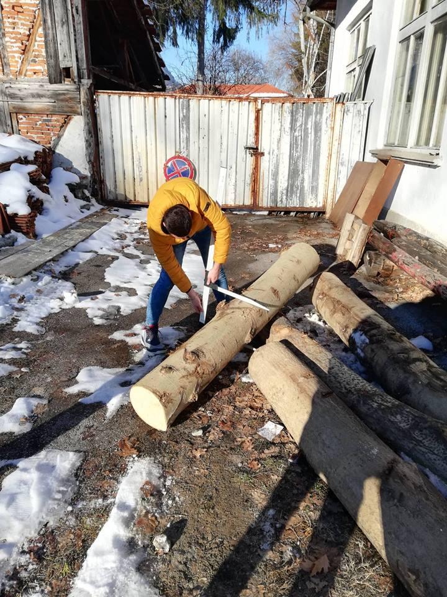
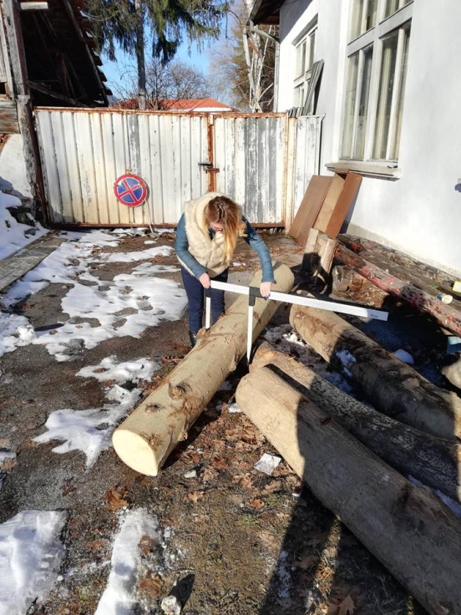

Slide 6
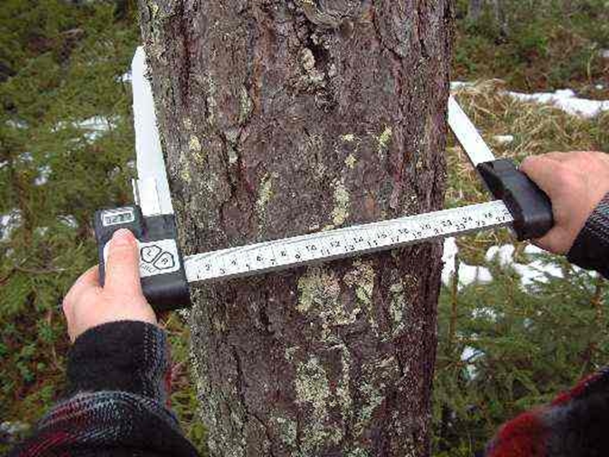
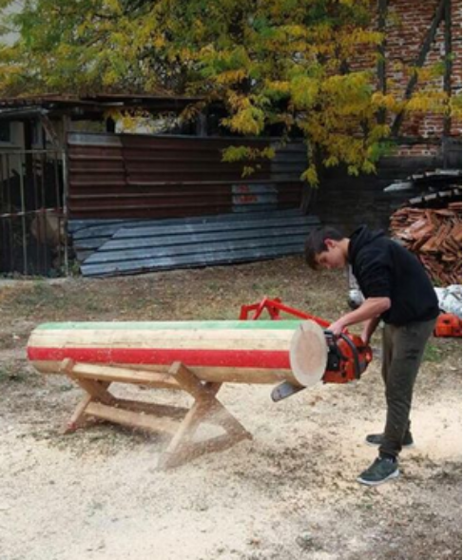
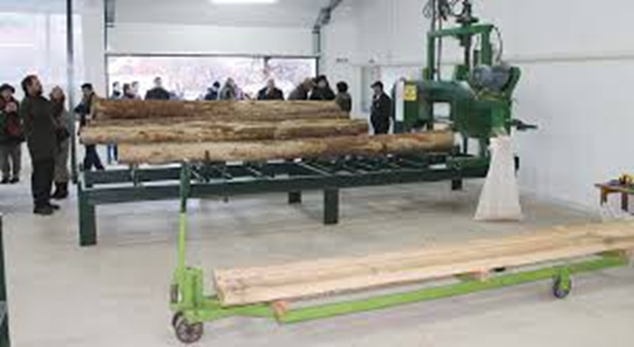
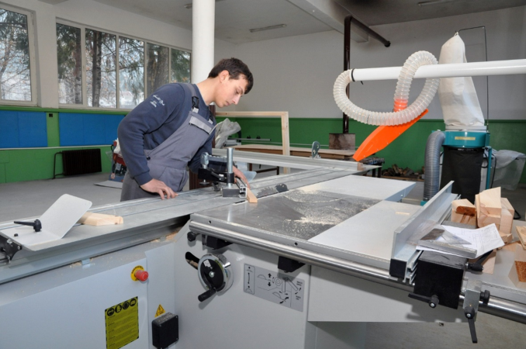
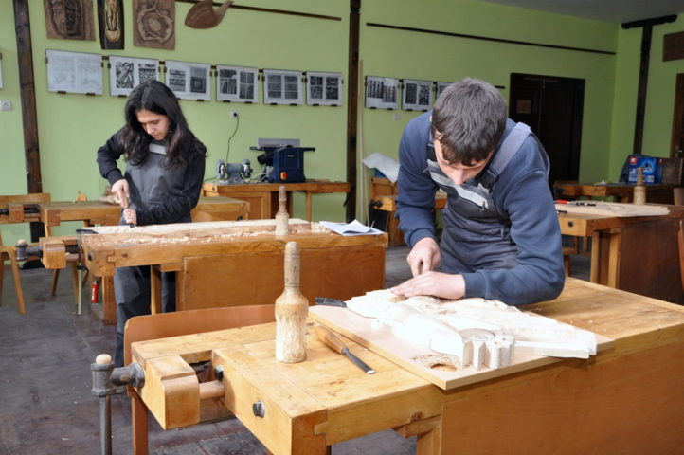

Slide 7
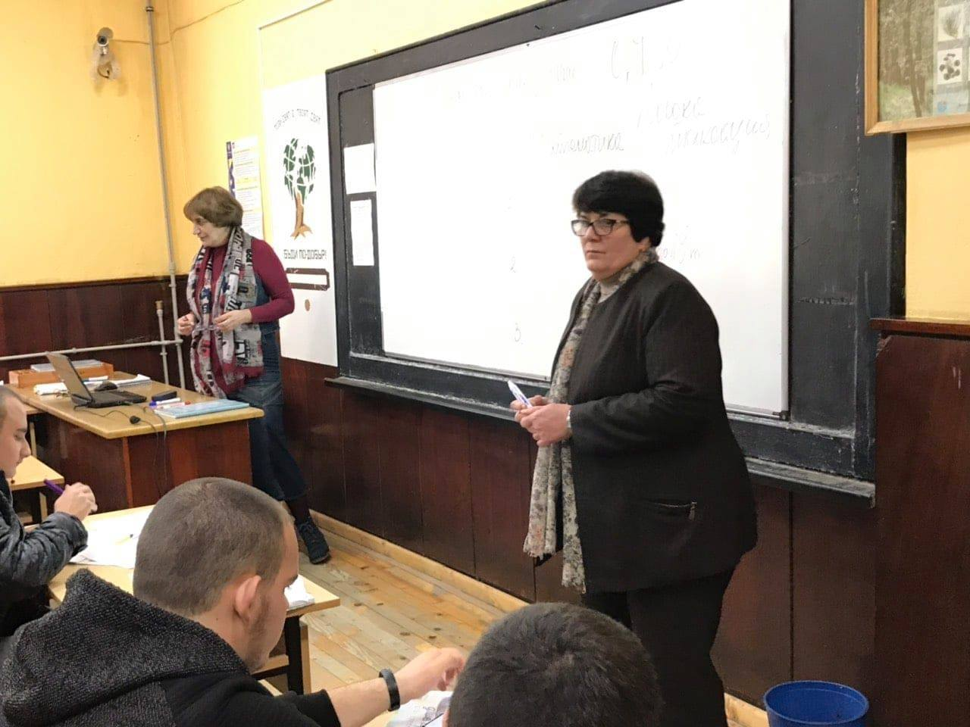
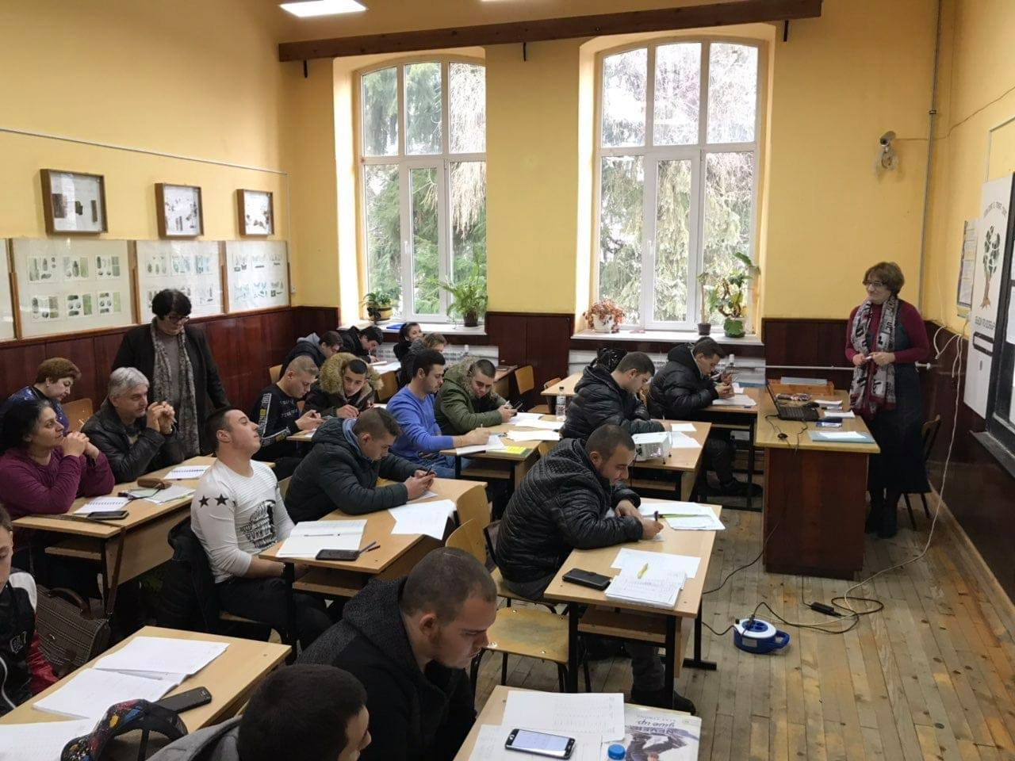

Slide 8
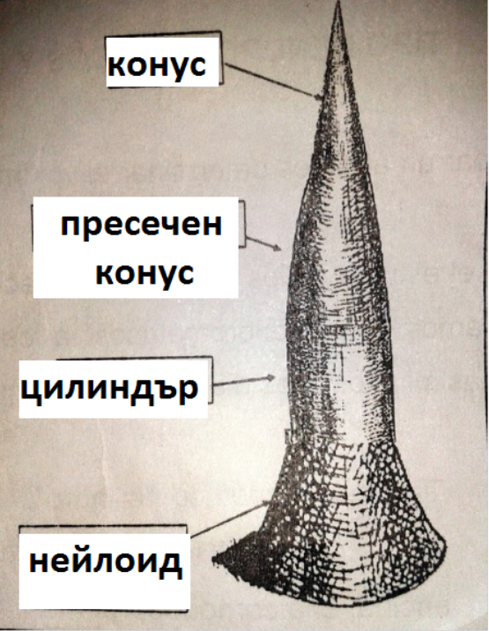

Slide 9
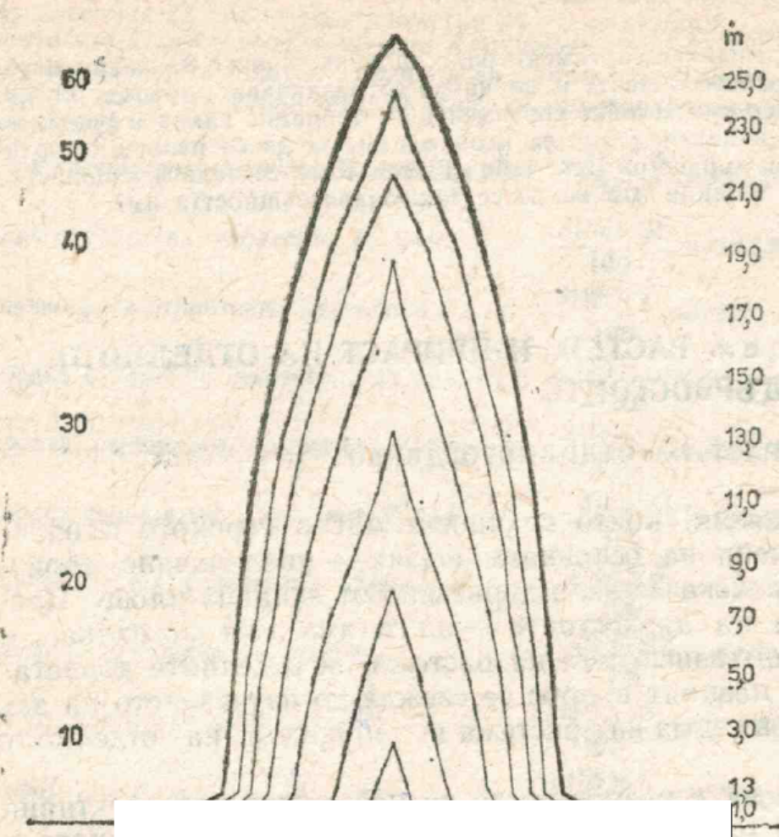

Slide 10
2
V= 0,0000785.d.L , m
където:
V e стъблен обем на единичното стъбло, m ,
d – диаметър на гръдна височина на единичното стъбло, cm ,
L – дължина на кубираната част m
3
3

Slide 11

ФОРМУЛА НА ХУБЕР:
.L (m )
V= G
3
L/2
където:
G L/2 – кръгова площ в средата на частта от стъблото,
L - дължина на тази част
π.D
2
G
=
L/2
4

Slide 12

Задача 1. Дадено: прав кръгов цилиндър
r =0,1 m;
h = 14 m
V=?
2
V= π. r . h
Отговор:
V= 0,4396 m

Slide 13
Задача 2. Дадено: прав кръгов конус
r = 0,075 m
h= 6,8m
V=?
2
V=
π.r .h
3
Отговор:
3
V= 0,0400 m

Slide 14
Задача 3. Дадено: прав кръгов пресечен конус
r= 0,194 m
r1 =0,1 m;
h = 5 m
V=?
2
π.h
(r + r1 + r. r1 )
V=
2
3
Отговор:
V= 0,350 m

Slide 15
Секционно кубиране на отсечено дървесно стъбло
Секционно кубиране на отсечено дървесно стъбло
Дървесен вид: обикновен смърч
Дължина на стъблото: L = 25,8 m
Дължина на секцията: l = 2 m

Slide 16
Височина на измерване на диаметъра Н в [m] | Измерен диаметър D в [m] | Кръгови площи G [m²] |  | разположение на секциите по дължина на стъблото
0 | 38.8 |  | от 0 до 2м. | 0.132
1 | 29.0 | 0.0660 |  | 0.118
 |  |  | от 2 до 4м.
3 | 27.4 | 0.0590 |  | 0.1112
 |  |  | от 4 до 6м.
5 | 26.6 | 0.556 |  | 0.103
 |  |  | от 6 до 8м.
7 | 25.6 | 0.0515 |  | 0.0936
 |  |  | от 8 до 10 м.
9 | 24.4 | 0.0468 |  | 0.086
 |  |  | от 10 до 12м.
11 | 23.4 | 0.0430 |  | 0.076
 |  |  | от 12 до 14м.
13 | 22.0 | 0.0380 |  | 0.0634
 |  |  | от 14 до 16м.
15 | 20.1 | 0.0317 |  | 0.0498
 |  |  | от 16 до 18 м.
17 | 17.8 | 0.0249 |  | 0.0354
 |  |  | от 18 до 20 м.
19 | 15.0 | 0.0177 |  | 0.0226
 |  |  | от 20 до 22м.
21 | 12.0 | 0.0113 |  | 0.011
23 | 8.4 | 0.0055 |  | 0.0019
 |  |  | от 22 до 24 м.
25 | 4.4

Slide 17
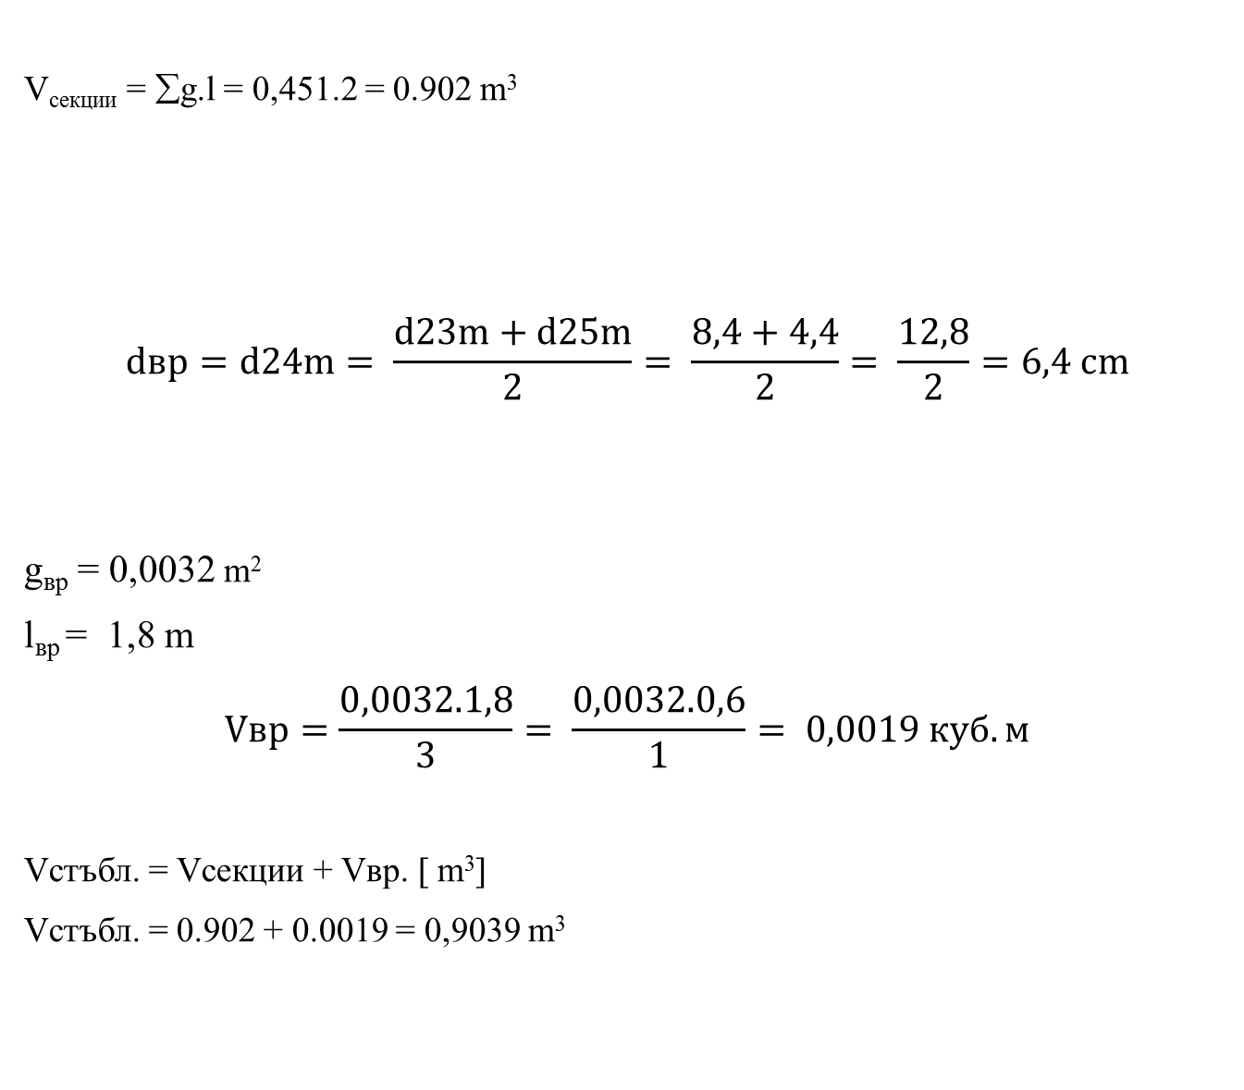
V_{секции} = ∑g.l = 0,451.2 = 0.902 m³
$$dвр=d24m= \frac{d23m+d25m}{2}= \frac{8,4+4,4}{2}= \frac{12,8}{2}=6,4 cm$$
g_{вр} = 0,0032 m²
l_{вр} = 1,8 m
$$Vвр=\frac{0,0032.1,8}{3}= \frac{0,0032.0,6}{1}= 0,0019 куб. м$$
Vстъбл. = Vсекции + Vвр. [ m³]
Vстъбл. = 0.902 + 0.0019 = 0,9039 m³

Slide 18
тяло | резултат чрез математически формули | резултат чрез таксационни методи
пресечен конус | V= 0,3508m ³ | V=0,3056 m ³
цилиндър | V= 0,4396m ³ | V= 0,5451m ³
конус | V= 0,0400m ³ | V= 0,0532m ³
сумарен обем | V= 0,8457m ³ | V= 0,9039m ³

Slide 19
БЛАГОДАРИМ ЗА ВНИМАНИЕТО!

